Slide 1
面向全网兴趣图谱的链接预测研究
20130402电子商务研究中心例会
于珊珊

Slide 2
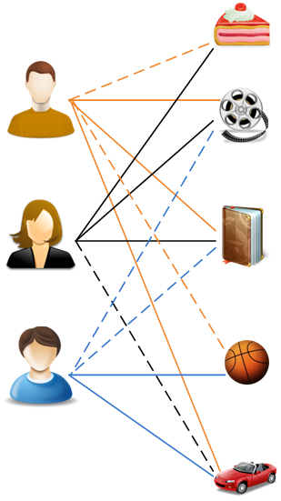

根据推荐项目的不同，推荐网络的描述方式也不同。
引 言
如果推荐的对象是商品、服务或是“兴趣”，往往采用二部图对推荐网络进行建模描述。
如果推荐的对象是人，则采用整体网络来描述推荐网络，网络中的节点为对等的实体。
Notes:
二分图又称作二部图、两偶图，是图论中的一种特殊模型。设G=(V,E）是一个无向图，如果顶点V可分割为两个互不相交的子集(A,B），并且图中的每条边（i，j）所关联的两个顶点i和j分别属于这两个不同的顶点集（i in A,j in B），则称图G为一个二分图。

Slide 3
目 录
1
链接预测综述
2
链接预测应用
3
链接预测算法
4
研究创新点

Slide 4
链接预测综述
Part 1

Slide 5
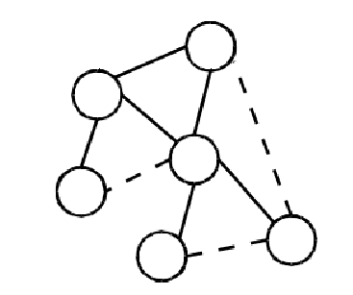
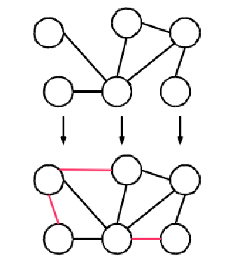
1、链接预测综述
链接预测是指根据网络节点属性信息或网络结构信息预测网络中的未知连接(Existing yet Unknown Links)和未来连接(Future Links)。
Existing yet Unknown Links
Future Links

Slide 6

1、链接预测综述
链接预测是社会网络分析的一个重要方向，与图形学和社会学密切相关。这一概念在计算机方面的研究出现的比较早，主要研究策略是基于 Markov 模型和机器学习。
Sarukkai
Lin
Clauset、Moore
周涛、吕琳媛
Notes:
Sarukkai 首先提出了使用 Markov 模型来对链接进行分析和预测，这是链接预测逐步发展的建树性成就。
如果两个节点的相似度越高，则它们之间具有的相同属性值就会越多。
适合处理有明显层次的网络
吕琳媛和周涛在研究含权网络发现的权重作用，就与社会网络中的弱连接有很大关联。

Slide 7
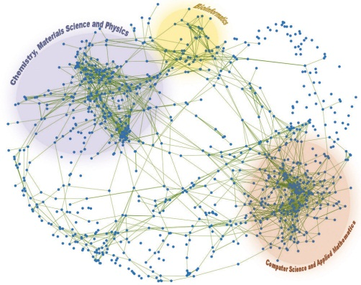
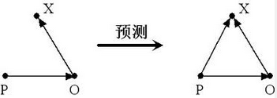
1、链接预测综述
复杂网络理论和链接预测理论相辅相成。
一方面，迅猛发展的网络科学的相关理论成果为链路预测研究提供了一个很好的研究平台。
另一方面，目前研究网络演化机制的常用方法是直接建立演化模型推测影响网络演化的因素，难以量化比较各因素的影响力，而链路预测可以量化方法的精准度，从而挖掘演化模型重要驱动因素和公平评价模型优劣，因此其在研究复杂网络演化机制方面的有着十分卓越的能力。

Slide 8
链接预测应用
Part 2

Slide 9

2、链接预测应用
Applications
生物网络：用预测的结果指导实验
社交网络：分析网络演化，推荐朋友
节点部分已知网络：预测未标签节点
…
此外，链接预测不仅可以预测所谓的缺失链接还可以预测网络中的错误链接，这对于网络重组和结构功能优化有重要的应用价值。
Notes:
在研究新陈代谢网络和蛋白质网络这类生物网络时，想要揭露这些网络中隐藏的链接关系，需要进行多次数据试验，这复杂的实验过程无形中使研究受到了一定阻碍[6]。如果能通过已知的部分网络结构对其整体结构进行预测，建立模型并以此来规划实验，就能很大程度上节约时间和经费，得出准确的结果。

Slide 10
链接预测算法
Part 3

Slide 11
3、链接预测算法
链接预测算法主要分为三类。
1、基于相似性的链接预测算法。这类算法是链接预测方法中最简单的框架，根据两节点之间相似度度量值将所有没被发现的链接进行排序，相似值越高的节点约有可能存在链接。尽管基于相似性算法比较简单，但节点相似性的定义很具有挑战性。
2、基于最大似然估计的链接预测算法。该算法中认为网络的内在分层结构反映了网络内部的链接关系。对具有明显的层次结构的网络该算法有很好的效果，但由于其计算复杂度过高，很难将其适用于复杂网络。
3、基于概率模型的链接预测方法。该方法不仅考虑网络的结构信息，同时也兼顾每个节点的属性信息。但是由于概率模型方法获取节点自身信息有很大困难，而且算法的计算复杂性偏高，导致这种方法在应用的实施上有些难度。

Slide 12
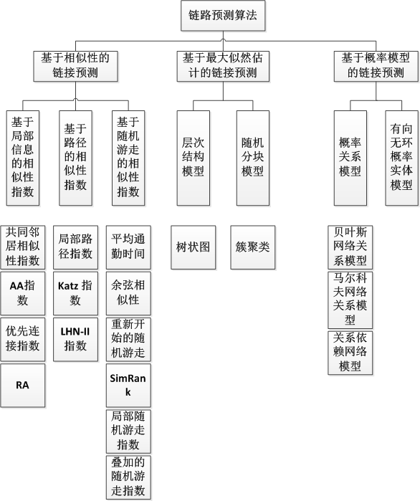
3、链接预测算法

Slide 13



3、链接预测算法
1、基于局部信息的相似性指数
2、基于路径的相似性指数
3、基于随机游走的相似性指数
1．基于局部信息的相似性指数
共同邻居（common neighbors）是基于局部信息的相似性指数中最基础的预测方式，提出节点出现连边的概率的大小取决于他们所拥有的相同邻居的数目多少。
优先连接指数（PA）在节点的属性的基础上加入节点度的大小的影响，以此方法来生成无标度网络。
局部路径指数(LP) 是基于共同邻居指数进行改进的，它提出了新的参数来引入三阶邻居的影响。
公式中 A 为网络的邻接矩阵，参数则是用来调节三阶邻居的的影响大小的可变参数。
使用基于随机游的走相似性算法是通过统计以节点 x 到 y 的随机游走平均步数来衡量他们的相似性。
平均通勤时(ACT)算法将从 x 到 y 随机游走经过的平均步数设为r(x,y)。
Notes:
在该方法中，节点的度 k ( x )大小决定了某条边连接它的概率大小，并且成正比例。因而节点 x 和 y 之间出现某条边的概率与也与某个参数成正比例关系，这个参数就是节点 x 和 y 度的乘积 k ( x ) k ( y )。该算法只考虑到节点的度，因而运算量比较小，相对简单。
以节点 x 为起点，节点y 为终点，随机游走所得出的平均步数越少，这两个节点的相似性就越高。

Slide 14
研究创新点
Part 4

Slide 15

4、研究创新点
面向全网兴趣图谱进行链路预测推荐，可以忽略用户节点属性信息而仅依据兴趣图谱网络结构连接用户和兴趣，实现兴趣图谱的自学习，得到完善的全网兴趣图谱。这大大降低了推荐的复杂度，能够有效地实现推荐的复杂性和精准性之间的平衡，也解决了基于内容的推荐和协同过滤推荐中亟待解决的数据稀疏性和冷启动问题。

Slide 16
Thanks！

